Slide 1


Jornada sobre Cierre de Cuenta
Universidades Nacionales
Cierre 2025

Slide 2
Marco Normativo
Resolución de cierre de ejercicio: RESOL- 2025-NN-APN-SH#MEC
Manual de Cierre de Ejercicio: Disposición CGN Nº 9/2023 y modificatorias.
Pautas de presentación: Disposición CGN Nº NN/2025

Slide 3
Presentación de cuadros de cierre e información complementaria
FECHA LÍMITE:
28 DE FEBRERO 2026

Slide 4
Deben presentar:
Datos generales
Cuadro 6 – 7.1 - 9
Cuadro 10.2, 10.2.1, 10.2.2, 10.2.3 (Ahorro Inversión Financiamiento y cuadros anexos)
Cuadro 15 Inventario de Inversiones Financieras
Estados Contables (Balance, Estado de Resultados, Estado de Evolución de Patrimonio Neto, Estado de Origen y aplicación de Fondos) y sus correspondientes Notas y Anexos
Universidades Nacionales

Slide 5
Carga mediante SIFEP
Se carga información general de contactos en las opciones DATOS GENERALES, CUENTA AIF, ESTADOS CONTABLES, ÚLTIMOS ESTADOS CONTABLES AUDITADOS POR AGN
La información de AIF y ESTADOS CONTABLES se ingresa cargando en SIFEP los archivos Template (que pueden completarse manualmente o bien obtenerse del Pilagá) y se deben remitir a la CGN mediante el botón ENVIAR cuando la información esté conformada.
Una vez completada y guardada la carga el formulario queda en estado INGRESADO. Recordar proceder al ENVIO para que CGN pueda verlo.

Slide 6
Formulario Cuenta AIF
La carga es mediante un Template que se puede descargar desde el SIFEP y completarse manualmente, o bien obtenerse desde el Pilagá.
El formulario consta de cuatro solapas: AIF, Transferencias, Bienes y Servicios, e IRD.
AIF
Contiene el esquema Ahorro – Inversión - Financiamiento definido en el Manual de Cierre de Ejercicio
Transferencias, contiene el detalle de dicho rubro que es muy relevante para los controles de cierre y la consolidación de la información a nivel SPN
Bienes y Servicios e IRD detalle de rubros relevantes para el análisis y para abastecer estadísticas fiscales.

Slide 7
Validaciones del Sistema
No puede ser enviado si la tabla de Datos Generales está vacía.
El sistema valida la consistencia del esquema AIF, controlando el siguiente cálculo: (Ingresos Corrientes + Ingresos de Capital + Fuentes Financieras) - (Gastos Corrientes + Gastos de capital + Aplicaciones Financieras) = 0 (CERO).
El valor que se cargue para IRD en el AIF según la desagregación establecida debe coincidir con el total que se informó en la solapa IRD.
En el caso que no se cumpla con alguna de las mencionadas validaciones, el formulario no se podrá enviar al OR.

Slide 8
Envío de observaciones - Recepción de Respuestas
Observaciones: Se enviarán Nota en GDE vía mail.
Respuestas: Nota firmada enviada por mail
Reemplazo de cuadros: se deberá enviar un nuevo cuadro en el SIFEP
Las observaciones y respuestas referidas al cuadro 15 - Inventario de Inversiones Financieras - se efectuarán y remitirán, respectivamente, a través del correo electrónico: inversionesfinancieras@mecon.gov.ar.

Slide 9
Devengado
Registro de Transferencias
Permite consolidar y calcular el resultado del Sector Público Nacional no Financiero (eliminando operaciones entre las distintas entidades que abultan el resultado del SPNnoF)
Posibilita resolver las sucesivas observaciones de AGN en cada auditoría sobre la Cuenta de Inversión respecto de las operaciones no eliminadas.

Slide 10
IMPORTANTE:
Las transferencias recibidas de la Administración Nacional deben registrarse por el devengado (que se informa trimestralmente desde la CGN).
Esto se cruza con el Esidif.
No se deben registrar los créditos asignados.
Registro de Transferencias

Slide 11
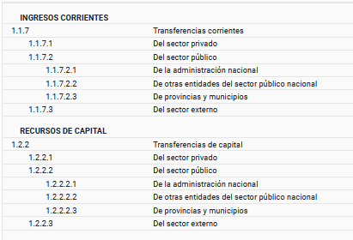
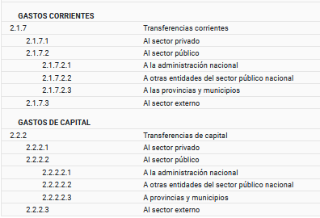
Carga en SIFEP
Registro de Transferencias
Antes de enviar el AIF, verificar la correcta imputación

Slide 12
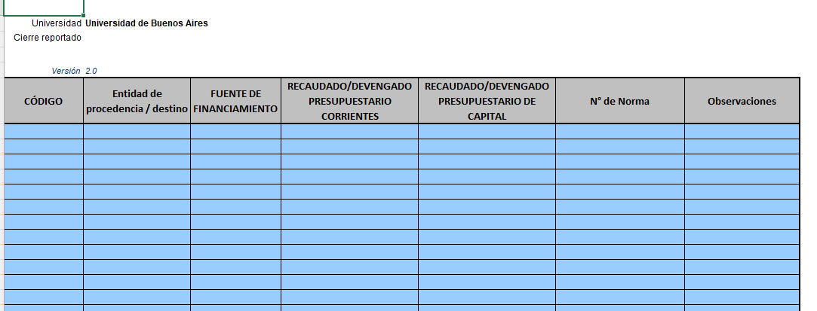
Indicar el mayor detalle posible en la Procedencia o Destino, si es mas de una entidad utilizar una línea por cada una de ellas.

Slide 13
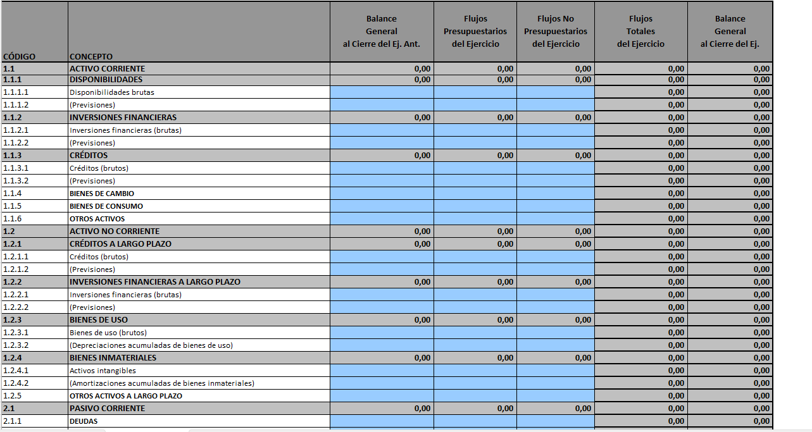
Formulario Estados Contables
Descargar Template de Estados Contables y completar.

Slide 14
Además, una vez importado el Formulario de EECC, se deben adjuntar:
Balance General comparativo con el ejercicio anterior
Estado de Resultados
Estado de Evolución del Patrimonio Neto
Estado de Origen y Aplicación de Fondos
Cuadro 6
Cuadro 7.1
Anexos
Notas
Y luego de controlar, ejecutar ENVIAR

Slide 15
Importante. Informar en SIFEP
Información sobre últimos Estados Contables Auditados por AGN

Slide 16
Información sobre últimos Estados Contables
Auditados por AGN
Si la entidad cuenta con EECC auditados por AGN, el usuario debe cargar los campos Dictamen, Fecha Dictamen e indicar que SI cuenta con EECC Auditados en el campo correspondiente.
En caso contrario, solo deberá indicar que NO cuenta con EECC Auditados en el campo correspondiente.

Slide 17
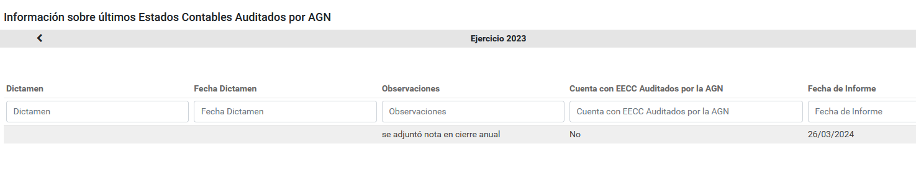
Información sobre últimos Estados Contables Auditados por AGN

Slide 18
Información sobre últimos Estados Contables
Auditados por AGN
Validaciones:
El campo Fecha de Dictamen no puede ser mayor que la fecha del día de carga.
Al momento de enviar el formulario de EECC a la CGN, el sistema verificará si la entidad ha cargado información sobre sus EECC Auditados para el ejercicio.

Slide 19
¡Muchas gracias!
Pueden contactarnos en: sifepdaif@mecon.gov.ar (por AIF) sifepdpc@mecon.gov.ar (por EECC) lmuino@mecon.gov.ar (por EECC) inversionesfinancieras@mecon.gov.ar (Cuadro 15)

Slide 20


Slide 21
Cierre de Ejercicio​
Y
Ejecución Presupuestaria​
​
Subsecretaria de Políticas Universitarias​
Universidades Publicas
Presupuesto Universitario​
DNPCeIU - SSPU

Slide 22
Marco Normativo:​
Disposición Secretaria de Hacienda
Resolución Contaduría General de la Nación ​
Resolución Ministerial N°1397/95

Slide 23
Consideraciones Generales:​
Envíos: mensual; semestral y anual​
Información solicitada para uso interno (Anuario) y externo (AGN)​
Formato Excel y/o Word, según corresponda; y en formato “.PDF” firmado por máxima autoridad​
Formato de los archivos solicitados “min…” vs “.XLS”

Slide 24
Transferencias Devengadas:​
Se pueden bajar del SiCPRes (sistema de consultas de resoluciones, pagos y rendiciones) con usuario y clave correspondiente:​
https://dnpeiu.educacion.gob.ar/uni v_datos/ingresar.php

Slide 25
Envío de archivos:​
A través del Importador Presupuestario web con usuario y clave correspondiente:
URL: http://spupedidos.siu.edu.ar

Slide 26
Cuadros solicitados:
Cuadro 10.1 – “Cuenta Ahorro – Inversión – Financiamiento – Universidades. Nacionales”​
Cuadro 10.1.1 – “Cuenta Ahorro – Inversión – Financiamiento – Universidades Nacionales – Transferencias de la Administración Nacional”​
Cuadro 10.1.2 – “Estado de Composición del Crédito de cierre por Objeto del Gasto, Fuente de Financiamiento y Función”​
Cuadro 10.1.2.1 – “Estado de Ejecución Presupuestaria de Gastos por Inciso, Fuente de Financiamiento y Función”​
Cuadro 10.1.2.3 – “Ejecución de Programas Especiales de Financiamiento por Jurisdicción Nacional”​
Cuadro 10.1.3 – “Estado de Ejecución Presupuestaria – Estado de Recursos”​
Cuadro 10.1.5 – “Detalle de Gastos de Capital – Inversión Real Directa - Universidades Nacionales”

Slide 27
Archivos “.txt” deben enviarse en cada importación, original y rectificativa ​
Son 4:​
Credito.txt​
Ejecucion.txt​
Recursos.txt​
Versiones.txt

Slide 28
Observaciones comunes:​
​
Resoluciones con diferentes importes​
Incorporan resoluciones de otros ejercicios ​
Informan resoluciones en diferente fuente​
Informan resoluciones no informadas por la SPU​
Omiten resoluciones informadas por la SPU

Slide 29
Contactos:​
​
DNPCeIU: Cra Ma. Laura Pla​
Laura.pla@educacion.Gob.ar​
Laurapla.spu@gmail.com​
​
Equipo Pilagá (SIU): pilaga@siu.edu.ar y/o ​
equipospu@siu.edu.ar

